Slide 1
算法分析与设计
张小峰
E-mail: iamzxf@126.com
Tel: 13964503807
http://blog.csdn.net/softwareldu

Slide 2
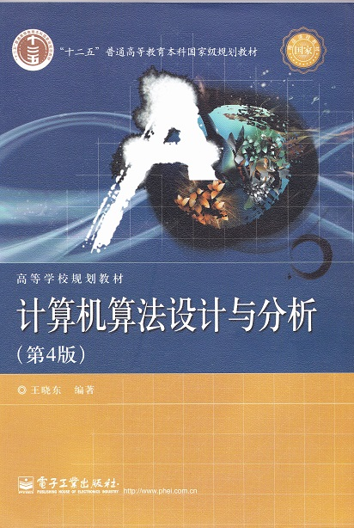
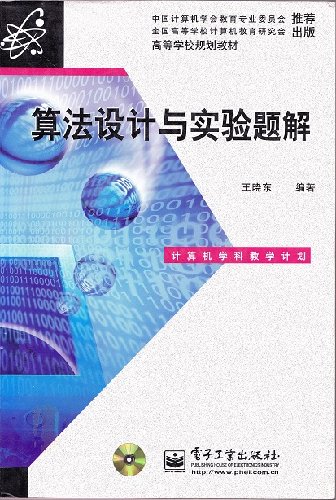

Slide 3
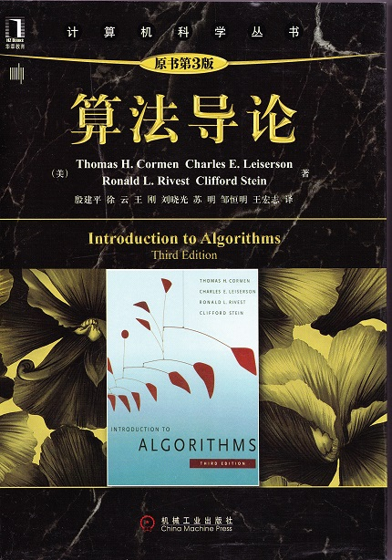
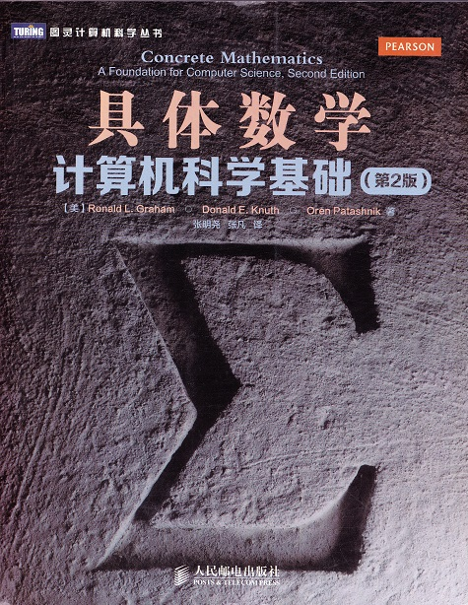

Slide 4
课程学习目标
进一步强化编程能力，掌握必要的编程技巧；
掌握基本的算法设计能力；
参加相关程序设计大赛；

Slide 5
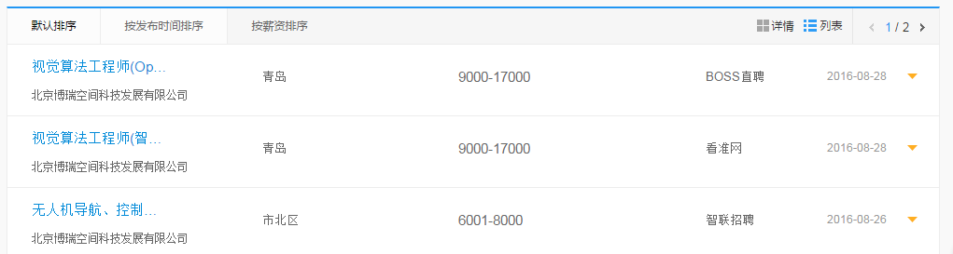
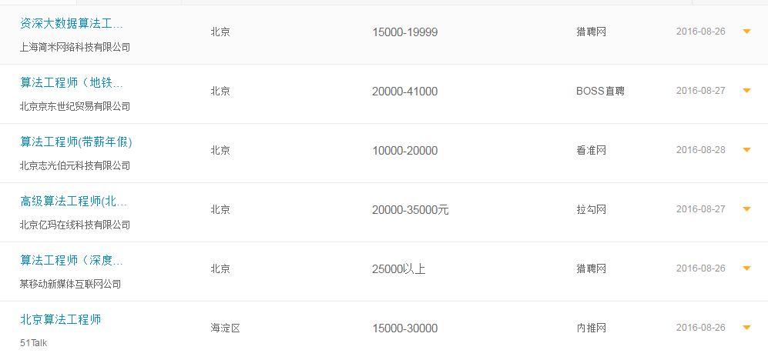

Slide 6
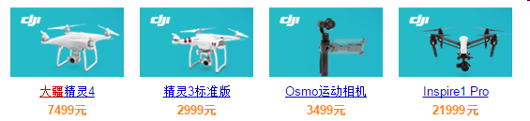
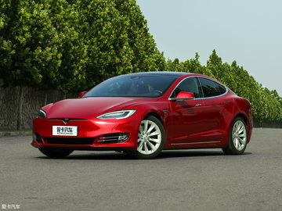
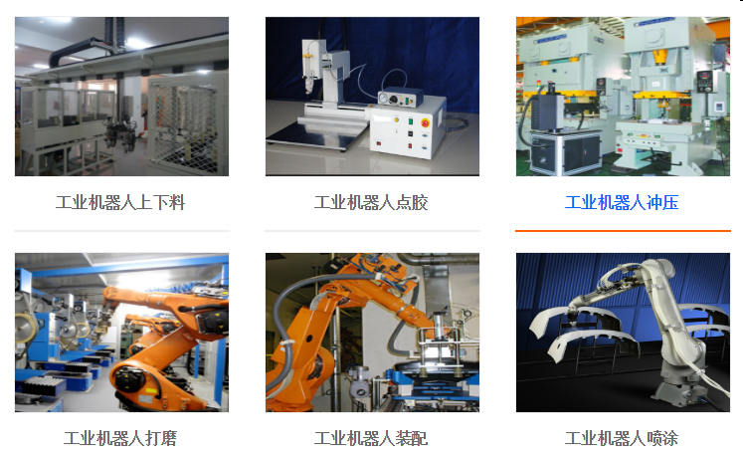
计算机视觉

Slide 7
相关算法
枚举法（暴力搜索）
递归与分治
动态规划
贪心算法
回溯法
分支限界法
随机化算法

Slide 8
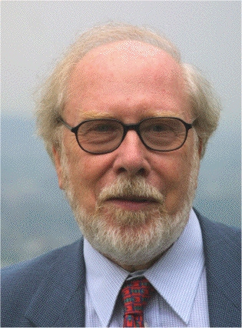
算法概述
程序 = 数据结构 + 算法
程序设计语言？
沃思（1934.2.15-）

Slide 9
程序设计语言
次常用的
最怕的
回忆…
最常用的
最直白的
最喜欢的
最早学的
Pascal
C
C++
Java
C#
Python
Ruby

Slide 10
算法概述
编程（Programming）：实现（implement）一个方法（method）去解决（solve）一个问题（problem）。
这个方法通常和所使用的计算机独立，但可以用很多计算机语言写成，并运行在多种计算机上；
这样的方法称为算法（algorithm）。一方面，它只提供了解决问题的抽象步骤而不是程序本身；另一方面，它又适合被实现为计算机程序从而被执行，即：算法是抽象的，但很有实用价值。
算法是很多计算机科学领域研究的核心对象；

Slide 11
算法及其性质
算法及其性质
算法及其性质
算法是由若干指令组成的有穷序列，满足以下性质：
（1）输入：有0个或多个输入量；
（2）输出：至少一个输出量；
（3）确定性：每条指令是确定的，无歧义的；
（4）有限性：每条指令的执行次数是有限的，执行时间也是有限的。
（5）可行性；

Slide 12
算法的正确性
算法的正确性
算法的正确性
如果对每一个输入实例，算法都能终止并且输出正确的结果，则称这个算法是正确的。
有的算法是正确的，但不可能终止或不可能在一定的时间内终止，这样的算法是没有意义的；
如果算法的出错率控制在有效范围之内，这样的算法有时也是有用的。

Slide 13
排序（sort）
5 | 2 | 4 | 6 | 1 | 3
for i=1 to length[A]
for j=length[A] downto i+1
if (A[j]<A[j-1])
swap(A[j],A[j-1]);

Slide 14




算法复杂性分析
算法的复杂性是指算法运行时所需要的计算机资源的量，需要的时间资源的量称为时间复杂度，需要空间资源的量称为空间复杂性。算法复杂性与运行算法所需要的计算机资源有关。复杂性只反映算法的效率，并从运行该算法的计算机中抽象出来。只依赖于问题的规模、输入和算法本身。

Slide 15
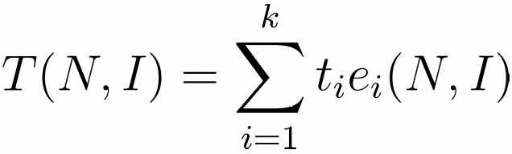
算法复杂度分析
设计算机提供的元运算（meta-operation）有 k 种，分别用O₁，O₂，…，O_{k}表示，执行每一种元运算需要的时间为t₁，t₂，…，t_{k}。设一个算法 A 在运行时，用到元运算O_{i}的次数是e_{i}(N,I)，则算法的时间复杂性为：

Slide 16


算法复杂度分析
计算 ，当 n=10时，至少有下述三种解法：
需要的乘法次数分别为：
需要的存储单元数目为：
9、4、4
2、3、2

Slide 17
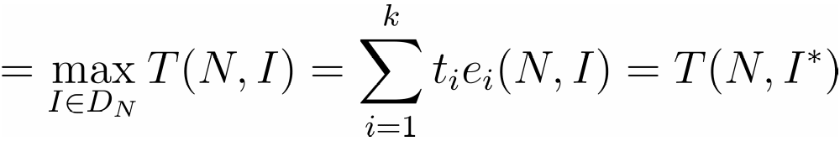

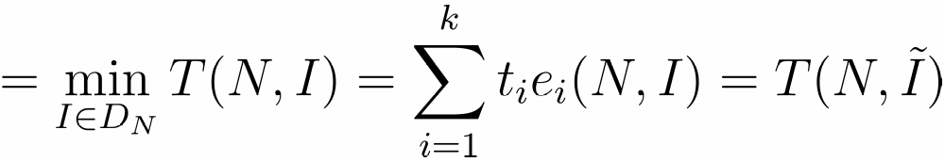


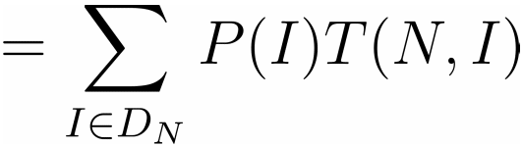
算法复杂度分析
算法复杂度分析

Slide 18
冒泡排序的算法复杂度分析
for i=1 to length[A]
for j=length[A] downto i+1
if (A[j]<A[j-1])
swap(A[j],A[j-1]);
最好情况
最坏情况
平均情况
如何计算？

Slide 19
算法复杂度分析举例
int a[N];
for (i=0;i<N;i++)
{
for(j=i+1;j<N;j++)
{
if a[i]>a[j]
{
temp=a[i];
a[i]=a[j];
a[j]=temp;
}
}
}
int a[N];
for (i=0;i<N;i++)
{
k=i;
for(j=i+1;j<N;j++)
{
if a[j]>a[k]
k=j;
if (k!=i)
{
temp=a[i];
a[i]=a[k];
a[k]=temp;
}
}
}

Slide 20
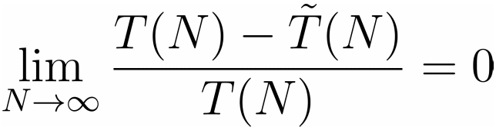

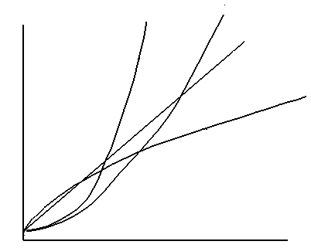


算法复杂度分析
一般情况，当 N 趋于无穷大时，算法的时间复杂度也趋于无穷大。如果T(N)满足如下公式：
为 T(N) 的渐近表达式。

Slide 21





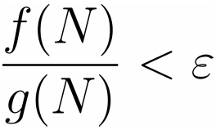

相关渐近符号
设有 f(N) 和 g(N) 是定义在正整数集上的正函数，如果存在 C 和自然数N₀，当N≥ N₀时有，

Slide 22

时间复杂度与空间复杂度
算法设计中，经常以牺牲时间换取空间，或牺牲空间换取时间。
算法设计中，经常以牺牲时间换取空间，或牺牲空间换取时间。
算法设计中，经常以牺牲时间换取空间，或牺牲空间换取时间。
算法设计中，经常以牺牲时间换取空间，或牺牲空间换取时间。
例1-1 求fibonacci数列的第20项。
例1-1 求fibonacci数列的第20项。
例1-1 求fibonacci数列的第20项。
例1-1 求fibonacci数列的第20项。
int f(int n)
{
if (n==1) || (n==2)
return 1;
else
return f(n-1)+f(n-2);
}
int f(int n)
{
if (n==1) || (n==2)
return 1;
else
return f(n-1)+f(n-2);
}

Slide 23

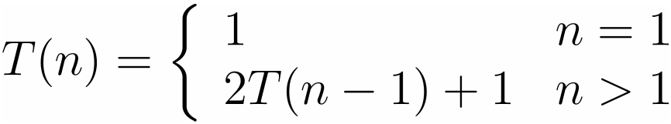
NP完全性理论
有些算法是存在的，但在实际操作过程中是不可行的，如汉诺塔（Hanoi Tower）问题。

Slide 24




NP完全性理论

Slide 25


NP完全性理论
一般地，将在多项式时间内求解的问题看成是易解的问题，将需要超多项式才能求解的问题看作是难解的问题。
所有的在多项式时间内求解的判定问题构成P（Polynomial）类问题，非确定性多项时间可解的判定问题构成NP（Nondeterministic Polynomial）类问题。

Slide 26
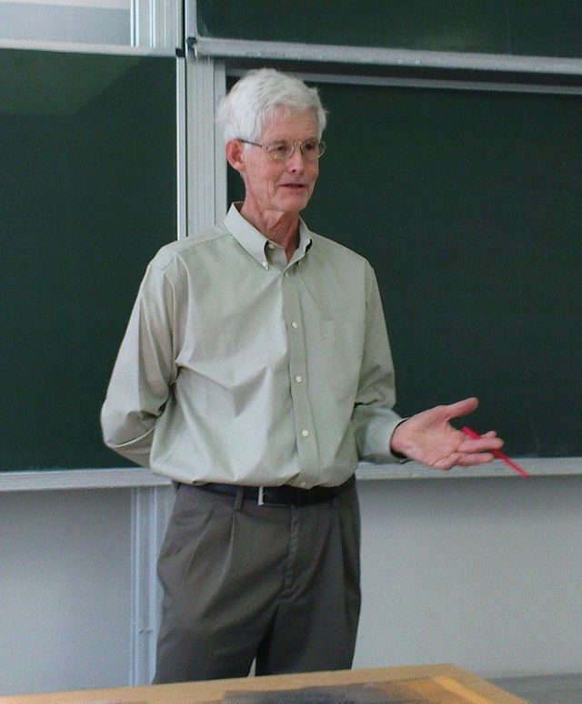
NP完全性理论
在NP问题中，存在一类NPC问题：如果一个NPC问题能够在多项式时间内得到解决，则NPC中的每一个问题都可以在多项式时间内解决。
Stephen A. Cook（1939.12.14—）

Slide 27
NP完全性理论
1、合取范式的可满足性问题CNF-SAT；
2、三元合取范式的可满足性问题3-SAT；
3、团问题CLIQUE；
4、顶点覆盖问题VERTEX-COVER；
5、子集和问题SUBSET-SUM；
6、哈密尔顿回路问题HAM-CYCLE；
7、旅行售货员问题TSP；

Slide 28
算法设计和数学的完美结合
1、最大公约数；
2、多少个1组成的整数可以被2011整除？

Slide 29
本章习题

Slide 30
统计数字问题
习题1-1 统计数字问题。给定一本书，其中包含n页，计算出书的全部页码中用到了多少个数字0…9。
习题1-1 统计数字问题。给定一本书，其中包含n页，计算出书的全部页码中用到了多少个数字0…9。
样例输入：
11
样例输出：
1
    4
    1
    1
    1
    1
    1
    1
    1
    1
样例输入：
11
样例输出：
1
    4
    1
    1
    1
    1
    1
    1
    1
    1

Slide 31
字典序问题
习题1-2 字典序问题。在数据加密和数据压缩中常需要对特殊的字符串进行编码。给定的字母表A由26个小写字母组成。该字母表产生的升序字符串中字母从左到右出现的次序与字母在字母表中出现的次序相同，且每个字符最多出现1次。例如，a,b,ab,bc,xyz等字符串都是升序字符串。现在对字母表中产生的所有长度不超过6的升序字符串，计算它在字典中的编码。
1 | 2 | 3 | … | ab | ac
a | b | c |  | 27 | 28
样例输入：
2
a
b
样例输出：
1
2

Slide 32
字典序问题
第 i 个字母打头的有多少个单词？
第 i 个字母打头的长度为 k 的有多少个单词？

Slide 33
最多约数问题
习题1-3 最多约数问题。正整数 x 的约数是能整除x的正整数，其约数的个数记为div(x)，例如div(10)=4。设 a 和 b 是两个正整数，找出 a 和 b 之间约数个数最多的数 x 的约数个数。
样例输入：
1 36
样例输出：
9

Slide 34
金币阵列问题
习题1-4 金币阵列问题。有m*n枚金币在桌面上排成一个金币阵列。每一个金币正面朝上，或背面朝上，分别用0和1表示。
金币阵列游戏的规则是：（1）每次可将任一行金币翻过来放在原来的位置上；（2）每次可任选2列，交换这2列金币的位置。
给定金币的初始状态和目标状态，计算按金币游戏规则，将金币阵列从初始状态变换到目标状态所需的最少变换次数。
101
000
110
101
101
111
011
101
101
000
100
111
110
111
011
101

Slide 35
金币阵列
101
000
110
101
101
111
011
101
101
000
100
111
110
111
011
101
行变换、列变换？哪个为主，哪个为次？

Slide 36
最大间隙
习题1-5 最大间隙问题。给定 n 个实数，求这n个实数在数轴上相邻2个数之间的最大差值，设计解最大间隙问题的线性时间算法。
样例输入：
5
2.3 3.1 7.5 1.5 6.3
样例输出：
3.2
1.5，2.3
3.1
6.3，7.5
1.5
3
4.5
6
7.5

Slide 37
除法问题
例1-2 除法问题：输入正整数 n，按从小到大的顺序输出所有形如 abcde/fghij=n 的表达式，其中a~j为数字0~9的一个排列，2≤n≤79。
唐海波
除法问题：输入正整数 n，按从小到大的顺序输出所有形如 abcde/fghij=n 的表达式，其中a~j为数字0~9的一个排列，2≤n≤79。
样例输入：
62
样例输出：
79546/01283=62
94736/01528=62
样例输入：
62
样例输出：
79546/01283=62
94736/01528=62

Slide 38
最大乘积问题
例1-3 最大乘积问题：输入 n 个元素组成的序列 S，你需要找出一个乘积最大的连续子序列。如果这个最大的乘积不是正数，输入-1（表示无解）。1≤n≤18，-10 ≤ S_{i} ≤10。
最大乘积问题：输入 n 个元素组成的序列 S，你需要找出一个乘积最大的连续子序列。如果这个最大的乘积不是正数，输入-1（表示无解）。1≤n≤18，-10 ≤ S_{i} ≤10。
样例输入：
3
2 4 -3
5
2 5 -1 2 -1
样例输出：
8
20
王平
样例输入：
3
2 4 -3
5
2 5 -1 2 -1
样例输出：
8
20
王平

Slide 39
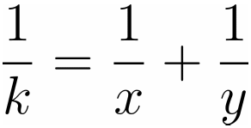
分数拆分问题
分数拆分问题：输入正整数 k ，找到所有的正整数x≥y，使得
样例输出：
2
1/2=1/3+1/6
1/2=1/4+1/4
8
1/12=1/156+1/13
1/12=1/84+1/14
1/12=1/60+1/15
1/12=1/48+1/16
1/12=1/36+1/18
1/12=1/30+1/20
1/12=1/28+1/21
1/12=1/24+1/24
样例输入：
2
12

Slide 40
双基回文数
双基回文数：如果一个正整数 n 至少在两个不同的进位制 b₁和 b₂下都是回文数（2≤b₁, b₂ ≤ 10），称 n 为双基回文数（回文数中不包含前导数字0）。输入正整数 S<10⁶，输出比 S 大的最小双击回文数。
样例输入：
1600000
样例输出：
1632995

Slide 41
啤酒饮料问题
（2014年蓝桥杯省赛C++B组第1题）：啤酒每罐2.3元，饮料每罐1.9元。小明买了若干啤酒和饮料，一共花了82.3元。
我们还知道他买的啤酒比饮料的数量少，请你计算他买了几罐啤酒。

Slide 42
孪生素数
孪生素数：如果 n 和 n+2 都是素数，称它们为孪生素数。输入 m，输出两个数均不超过 m 的最大孪生素数。5≤m≤10000。
样例输入：
20
1000
样例输出：
17，19
881 883

Slide 43
阶乘的精确值
阶乘的精确值：输入不超过1000的正整数，输出它的阶乘的精确结果。
样例输入：
30
样例输出：
265252859812191058636308480000000
引1-6-1：两个数相乘，结果有多少个零？

Slide 44
6174问题
6174问题：假设有一个各位互不相同的四位数，把所有的数字从大到小排序后得到 a，从小到大排序后得到 b，然后用 a-b 替换原来这个数，并且继续操作。例如，从1234出发，依次可以得到4321-1234=3087，8730-378=8352，8532-2358=6174，7614-1467=6174。输入一个 n 位数，输出操作序列，直至出现循环。输入保证在循环之前最多只会产生1000个整数。
样例输入：
1234
样例输出：
1234->3087->8352->6174->6174

Slide 45
本次课程结束

